Slide 1
Text
Text
Text
Υπάρχει πολιτική σύνδεση στα τεχνουργήματα;
Viola Schiaffonati
Artificial Intelligence and Robotics Lab Dipartimento di Elettronica, Informazione e Bioingegneria

Slide 2
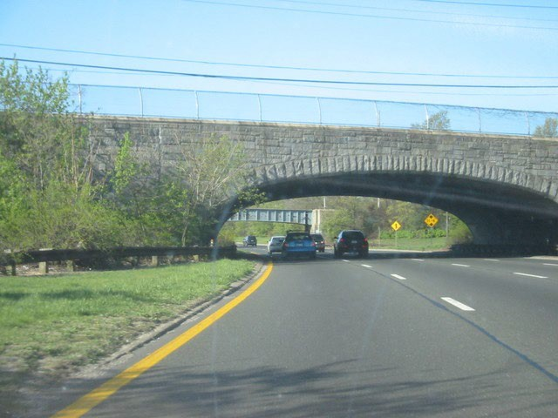
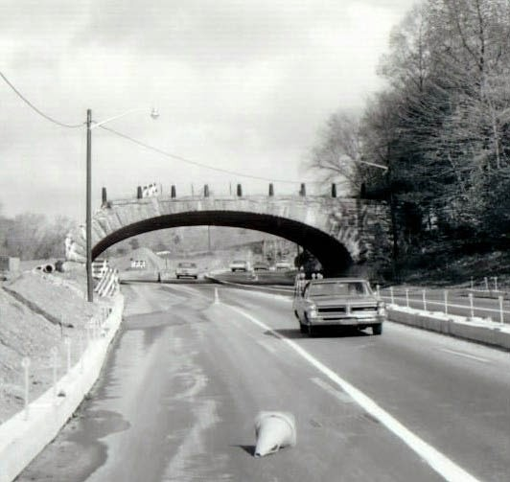
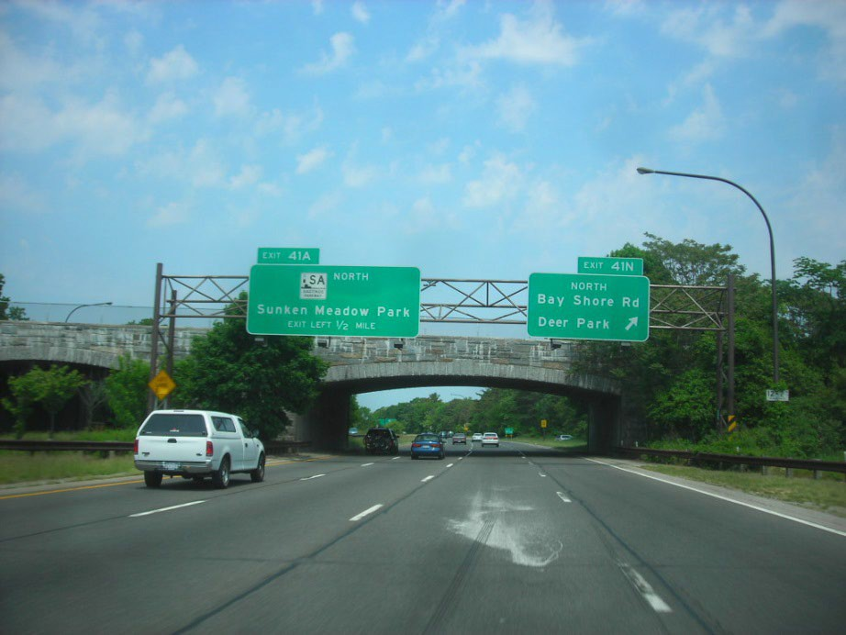
Οι υπέργειες διαβάσεις του Robert Moses

Slide 3
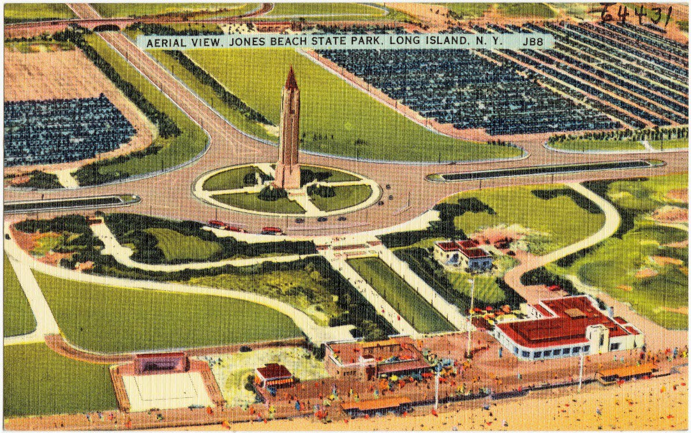
Ρατσιστικές υπέργειες διαβάσεις
Ο Ο Ρόμπερτ Μόουζες (1888-1981) ήταν ένας πολύ σημαντικός και πολυσυζητημένος πολεοδόμος
Σχεδίασε αρκετές υπέργειες διαβάσεις πάνω από τα πάρκα του Λονγκ Άιλαντ, οι οποίες ήταν πολύ χαμηλές για να εξυπηρετήσουν τα λεωφορεία
Μόνο αυτοκίνητα μπορούσαν να περάσουν από κάτω τους και για το λόγο αυτό οι υπερυψωμένες γέφυρες δυσχέραιναν την πρόσβαση στο Jones Beach Island
Μόνο οι άνθρωποι που είχαν την οικονομική δυνατότητα να αγοράσουν αυτοκίνητο - και την εποχή του Μόουζες γενικά δεν υπήρχαν Αφροαμερικανοί - μπορούσαν να έχουν εύκολη πρόσβαση στις παραλίες

Slide 4
“Υπάρχει πολιτική σύνδεση στα τεχνουργήματα;”
“ Ο Ρόμπερτ Μόουζες, ο κύριος κατασκευαστής δρόμων, πάρκων, γεφυρών και άλλων δημόσιων έργων από τη δεκαετία του 1920 έως τη δεκαετία του 1970 στη Νέα Υόρκη, είχε σχεδιάσει ώστε οι αερογέφυρες να κατασκευαστούν με τέτοιες προδιαγραφές που θα αποθάρρυναν την παρουσία λεωφορείων στους αυτοκινητοδρόμους. Σύμφωνα με στοιχεία που παρέχει ο Robert A. Caro στη βιογραφία του για τον Moses, οι λόγοι αντανακλούν την κοινωνική-ταξική προκατάληψη και τη φυλετική προκατάληψη του Μόουζες. Οι λευκοί κάτοχοι αυτοκινήτων της " υψηλής" και της "μεσαίας" τάξης, όπως τους αποκαλούσε, θα ήταν ελεύθεροι να χρησιμοποιούν τις διαδρομές για σκοπούς αναψυχής και μετακίνησης. Οι φτωχοί και οι έγχρωμοι, οι οποίοι συνήθως χρησιμοποιούσαν τα μέσα μαζικής μεταφοράς, κρατήθηκαν μακριά από τους δρόμους επειδή τα
ύψους δώδεκα μέτρων λεωφορεία δεν μπορούσαν να περάσουν από τις αερογέφυρες. Μια συνέπεια ήταν να περιοριστεί η πρόσβαση των φυλετικών μειονοτήτων και των ομάδων με χαμηλό εισόδημα στο Jones Beach, το ευρέως αναγνωρισμένο δημόσιο πάρκο του Μόουζες.
.”
(Winner 1980)

Slide 5
Ατζέντα
Τα τεχνολογικά τεχνουργήματα ως ηθικά και πολιτικά φορτισμένα
Τεχνολογική μεσολάβηση
Η ηθικοποίηση των τεχνολογιών.
Από παθητική σε ενεργητική ευθύνη
Τεχνολογίες τεχνητής νοημοσύνης
Πειραματικές τεχνολογίες
Ο παράγοντας της μη ορατότητας
Κριτική του ηθικού χαρακτήρα
Ηθική του σχεδιασμού της τεχνικής

Slide 6
Πέρα από ρατσιστικές υπερβάσεις
Τα τεχνολογικά τεχνουργήματα μπορεί να είναι πολιτικά ή και ηθικά φορτισμένα
Δεν πρέπει να θεωρούμε την ηθική ως μια αποκλειστικά ανθρώπινη υπόθεση, αλλά και ως ζήτημα των πραγμάτων

Slide 7
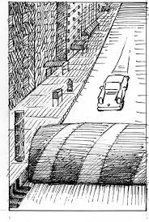
Η ηθική ως ζήτημα πραγμάτων
Τα τεχνουργήματα είναι φορείς της ηθικής, καθώς λαμβάνουν συνεχώς όλων των ειδών ηθικές αποφάσεις για τους ανθρώπους (Latour 1992)
Π.χ.: η ηθική απόφαση για το πόσο γρήγορα οδηγεί κανείς συχνά ανατίθεται σε ένα σαμαράκι που λέει στον οδηγό "κόψε ταχύτητα πριν με προσεγγίσεις”

Slide 8
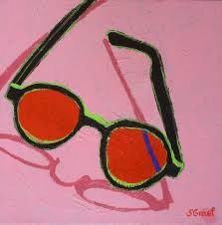
Τεχνολογική Μεσολάβηση
Το φαινόμενο όπου οι τεχνολογίες, όταν εκπληρώνουν τις λειτουργίες τους, συμβάλλουν επίσης στη διαμόρφωση των ενεργειών και των αντιλήψεων των χρηστών τους
Οι τεχνολογίες δεν είναι ουδέτεροι "μεσάζοντες" που απλώς συνδέουν τους χρήστες με το περιβάλλον τους
Είναι σημαντικοί διαμεσολαβητές που συμβάλλουν στη διαμόρφωση του τρόπου με τον οποίο οι άνθρωποι χρησιμοποιούν τις τεχνολογίες, του τρόπου με τον οποίο βιώνουν τον κόσμο και του τι κάνουν

Slide 9
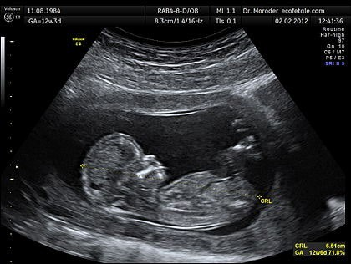
Διαμεσολάβηση της αντίληψης: μαιευτικό υπερηχογράφημα
Το υπερηχογράφημα δεν είναι απλώς ένα λειτουργικό μέσο που καθιστά ορατό διαμεσολαβεί ένα αγέννητο παιδί στη μήτρα, αλλά μεταξύ των σχέσεων εμβρύου και γονέων

Slide 10
Μαιευτικό υπερηχογράφημα και μεταφράσεις
Αριθμός μεταφράσεων των σχέσεων μεταξύ των μελλοντικών γονέων και του εμβρύου κατά τη διαμεσολάβηση της οπτικής τους επαφής
Το υπερηχογράφημα απομονώνει το έμβρυο από το γυναικείο σώμα: νέο οντολογικό στάδιο του εμβρύου ως ξεχωριστού ζωντανού όντος
Το υπερηχογράφημα εντάσσει το έμβρυο σε ένα πλαίσιο ιατρικών κανόνων:
μετατρέπει την εγκυμοσύνη σε ιατρική διαδικασία, το έμβρυο σε πιθανό ασθενή και τα εκ γενετής ελαττώματα σε αποτρέψιμα προβλήματα (η εγκυμοσύνη ως διαδικασία επιλογών)
Αμφιλεγόμενος ρόλος των υπερήχων: μπορεί τόσο να ενθαρρύνει την άμβλωση (αποφυγή ταλαιπωρίας) όσο και να την αποθαρρύνει (συναισθηματικοί δεσμοί)

Slide 11
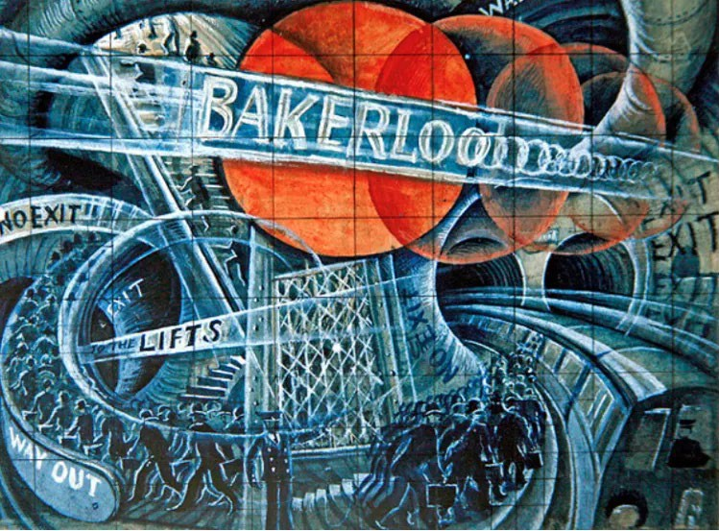
Ηθικοποίηση των τεχνολογιών
Αντί να ηθικολογούν τους άλλους ανθρώπους, οι άνθρωποι θα έπρεπε/μπορούσαν επίσης να ηθικολογούν το υλικό τους περιβάλλον
Φραγμοί του μετρό: Μετρό: "Αγοράστε εισιτήριο πριν εισέλθετε στο μετρό"
Η ηθικοποίηση της τεχνολογίας είναι η σκόπιμη ανάπτυξη τεχνολογιών με σκοπό τη διαμόρφωση ηθικής δράσης και λήψης αποφάσεων

Slide 12
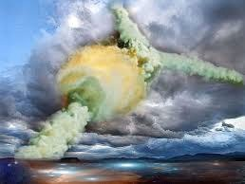
Μετατόπιση προτύπου
Από την παθητική ευθύνη…
Η υπευθυνότητα συνδέεται με το να είσαι υπόλογος για τις πράξεις σου και για τα αποτελέσματα των πράξεων σου
Κάνοντας επιλογές, λαμβάνοντας αποφάσεις, παραλείποντας τη δράση, …
Η παθητική ευθύνη είναι μια αναδρομική ευθύνη η οποία είναι σχετική αφότου έχει συμβεί κάτι ανεπιθύμητο

Slide 13
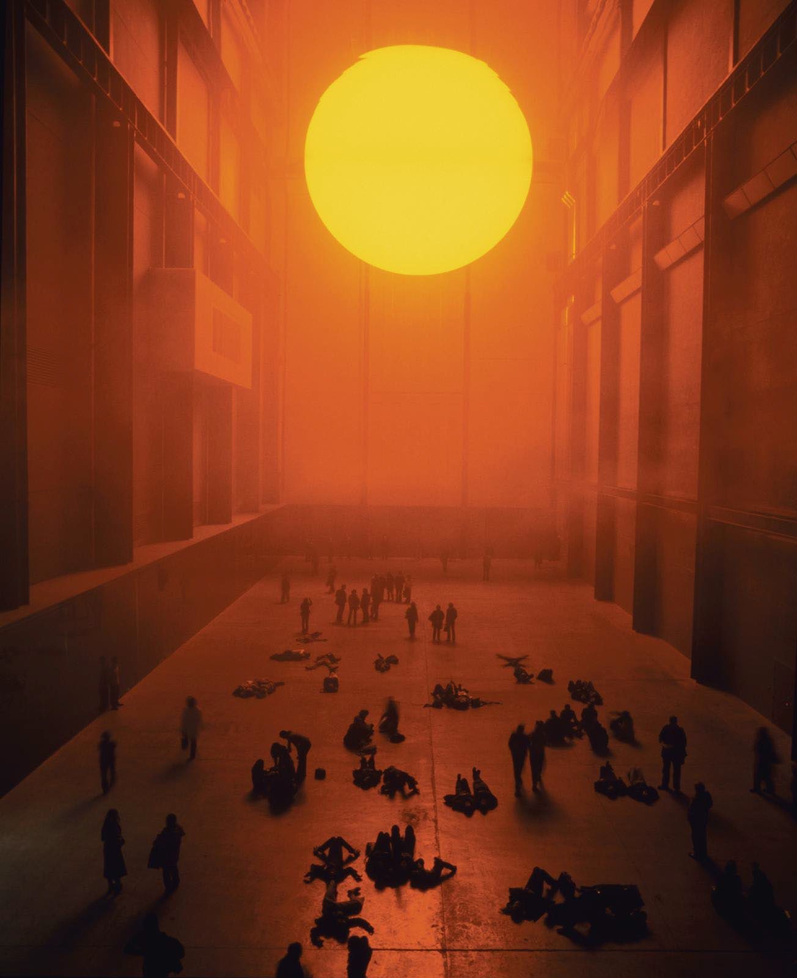
… σε ενεργό ευθύνη
Ενεργός ευθύνη σημαίνει πρόληψη των αρνητικών συνεπειών της τεχνολογίας, αλλά και υλοποίηση ορισμένων θετικών αποτελεσμάτων (Bovens 1998)
Σχεδιασμός με ευαισθησία στις αξίες: ηθικές εκτιμήσεις και αξίες χρησιμοποιούνται ως προϋποθέσεις για το τεχνολογικό σχεδιασμό (Friedman 1996, van der Hoven 2007)

Slide 14
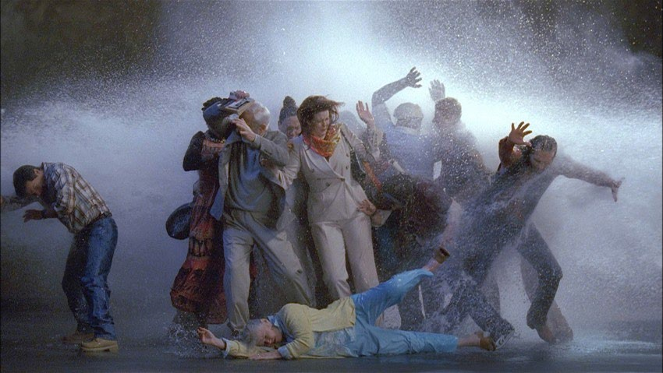
Ενεργός υπευθυνότητα και τεχνητή νοημοσύνη
“Θα ονομάσω τις τεχνολογίες πειραματικές εάν υπάρχει μόνο περιορισμένη λειτουργική εμπειρία με αυτές, έτσι ώστε τα κοινωνικά οφέλη και οι κίνδυνοι να μην μπορούν, ή τουλάχιστον όχι
ευθέως, να εκτιμηθούν με βάση την εμπειρία.”(van de Poel 2016)
Η αβεβαιότητα που ενυπάρχει στην εισαγωγή αυτών των νέων τεχνολογιών (εξελιγμένα συστήματα ΤΝ) στην κοινωνία

Slide 15
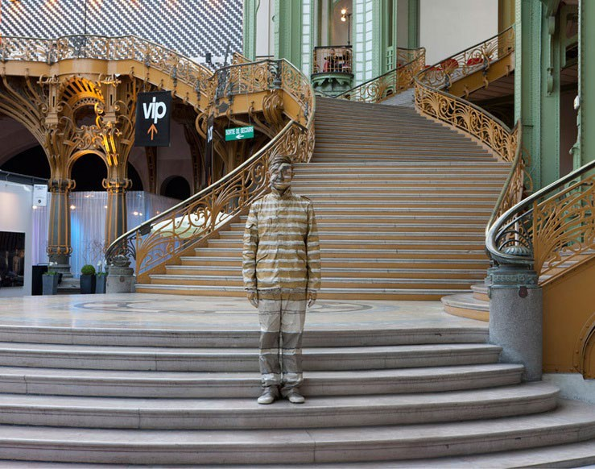
Η τεχνητή νοημοσύνη και ο παράγοντας της αδιαφάνειας
«Υπάρχει ένα σημαντικό δεδομένο σχετικά με τους υπολογιστές. Τις περισσότερες φορές και υπό τις περισσότερες συνθήκες οι λειτουργίες των υπολογιστών είναι αφανείς. Κάποιος μπορεί να γνωρίζει αρκετά καλά τα δεδομένα εισόδου και εξόδου ενός υπολογιστή και να έχει μόνο μια αμυδρή αντίληψη της εσωτερικής επεξεργασίας. Αυτός ο παράγοντας μη-ορατότητας δημιουργεί συχνά κάποια κενά σχετικά με τον τρόπο χρήσης της τεχνολογίας των υπολογιστών.”
(Moor 1985)

Slide 16
Τύποι αδιαφάνειας
Αδιαφάνεια της κακοποίησης
“Η αφανής κατάχρηση είναι η εσκεμμένη χρήση αφανών λειτουργιών ενός υπολογιστή για την άσκηση ανήθικης πρακτικής. Ένα κλασικό παράδειγμα είναι η περίπτωση ενός προγραμματιστή που συνειδητοποίησε ότι μπορούσε να κλέψει πλεονάζοντες τόκους από μια τράπεζα.”
Αδιαφάνεια των συντελεστών προγραμματισμού
“Σκεφτείτε για παράδειγμα τις ηλεκτρονικές κρατήσεις αεροπορικών εισιτηρίων. Θα μπορούσαν να γραφτούν πολλά διαφορετικά προγράμματα για την παροχή μιας υπηρεσίας κρατήσεων. Η American Airlines είχε κάποτε προωθήσει μια τέτοια υπηρεσία που ονομαζόταν SABRE. Το πρόγραμμα αυτό είχε μια προδιάθεση για την American Airline, με αποτέλεσμα κάποιες φορές ο υπολογιστής να πρότεινε μια πτήση της American Airline, ακόμη και αν δεν ήταν η καλύτερη δυνατή πτήση.”
Αδιαφάνεια περίπλοκων υπολογισμών
“Οι υπολογιστές σήμερα είναι ικανοί για τεράστιους υπολογισμούς που ξεπερνούν την ανθρώπινη αντίληψη. Ακόμη και αν ένα πρόγραμμα είναι κατανοητό, δεν συνεπάγεται ότι οι υπολογισμοί που βασίζονται σε αυτό το πρόγραμμα είναι κατανοητοί.”

Slide 17
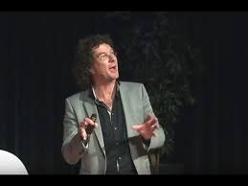
Ηθικοποίηση των τεχνολογιών(Verbeeck 2011)
Πολλές από τις πράξεις και τις ερμηνείες μας για τον κόσμο (" ηθικές επίσης ") συν διαμορφώνονται από τις τεχνολογίες
Η λήψη ηθικών αποφάσεων είναι μια κοινή προσπάθεια των ανθρώπων και των τεχνολογικών τεχνουργημάτων
https://www.youtube.com/watch?v=S8a1DascnZg

Slide 18
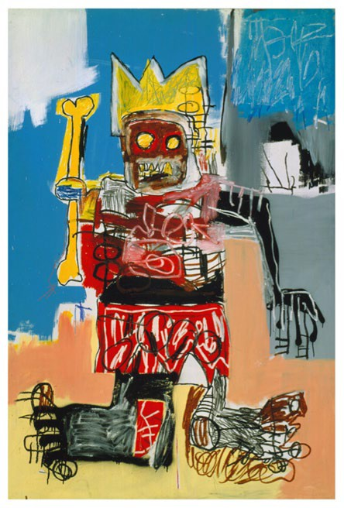
Ενσωμάτωση διαμεσολαβήσεων στη δεοντολογία
Μηχανισμός ασφαλείας αυτοκινήτου για αλκοόλ (ανάλυση μέσω αναπνοής)
Έξυπνη κεφαλή ντους (ρυθμίζει και μειώνει τη ροή του νερού για εξοικονόμηση νερού)

Slide 19
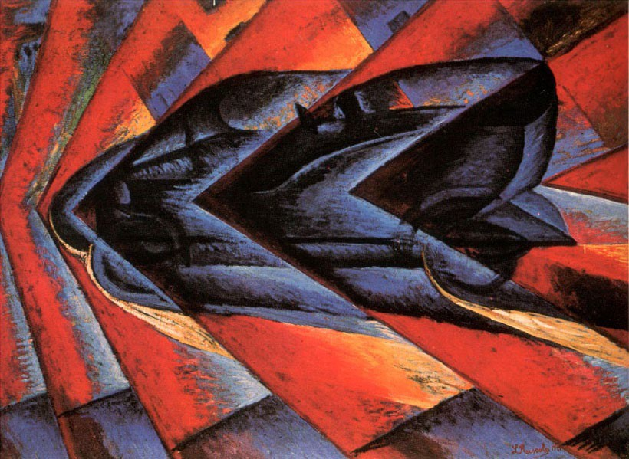
Μηχανισμός ασφαλείας αυτοκινήτου για αλκοόλ
Μηχανισμός ασφαλείας αυτοκινήτου για αλκοόλ(ανάλυση μέσω αναπνοής): “Μην οδηγείτε μεθυσμένοι”
Ας υποθέσουμε ότι ένα όχημα με ένα τέτοιο σύστημα δεν είναι ακριβότερο από ένα χωρίς αυτό και ότι λειτουργεί άψογα
Πόσοι από εσάς θα αγόραζαν ένα τέτοιο όχημα; Γιατί;
Πόσοι από εσάς δεν θα αγόραζαν ένα τέτοιο όχημα; Γιατί;

Slide 20
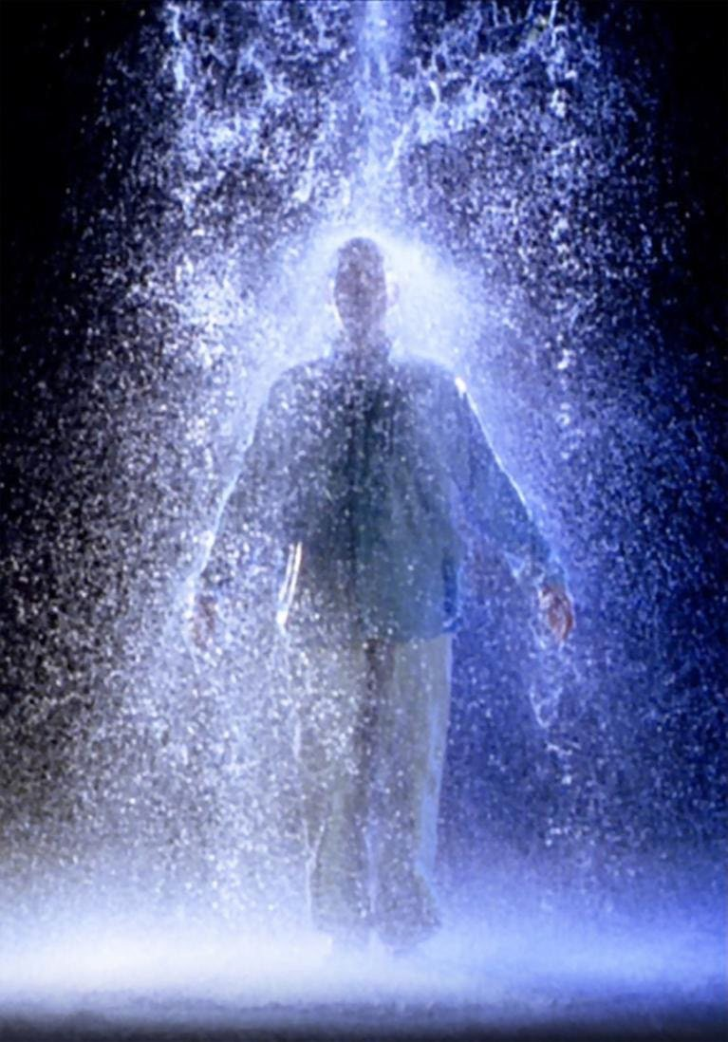
Διαμεσολάβηση στη δεοντολογία
Έξυπνη κεφαλή ντους (ρυθμίζει και μειώνει τη ροή του νερού για εξοικονόμηση νερού): ”Μην σπαταλάτε νερό”
Ας υποθέσουμε ότι αυτό το εξάρτημα για το ντους δεν είναι ακριβό και σας επιτρέπει να εξοικονομήσετε το 50% της καθημερινής σας κατανάλωσης νερού
Πόσοι από εσάς θα το αγοράζατε;
Γιατί;
Πόσοι από εσάς δεν θα το αγοράζατε;
Γιατί;

Slide 21
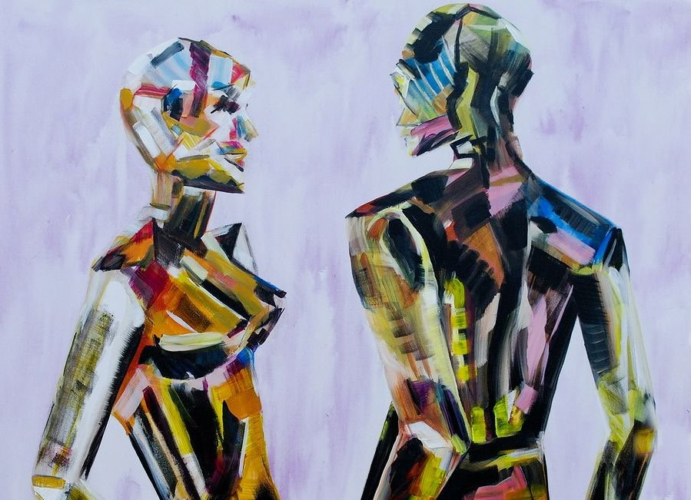
Κριτική του ηθικού χαρακτήρα
Ποικιλία αρνητικών αντιδράσεων σε μια συγκεκριμένη συμπεριφορά- τεχνολογίες κατεύθυνσης (ακόμα και όταν είναι για καλό!)
Ο φόβος ότι απειλείται η ανθρώπινη ελευθερία και ότι η δημοκρατία αντικαθίσταται από την τεχνοκρατία
Μείωση της αυτονομίας
εκλαμβάνεται ως απειλή για την αξιοπρέπεια
Οι τεχνολογίες και όχι οι άνθρωποι έχουν πλέον τον έλεγχο
Κίνδυνος ανηθικότητας ή αμοραλισμός
Μορφή ηθικής απραξίας με τεχνολογίες καθοδήγησης της συμπεριφοράς

Slide 22
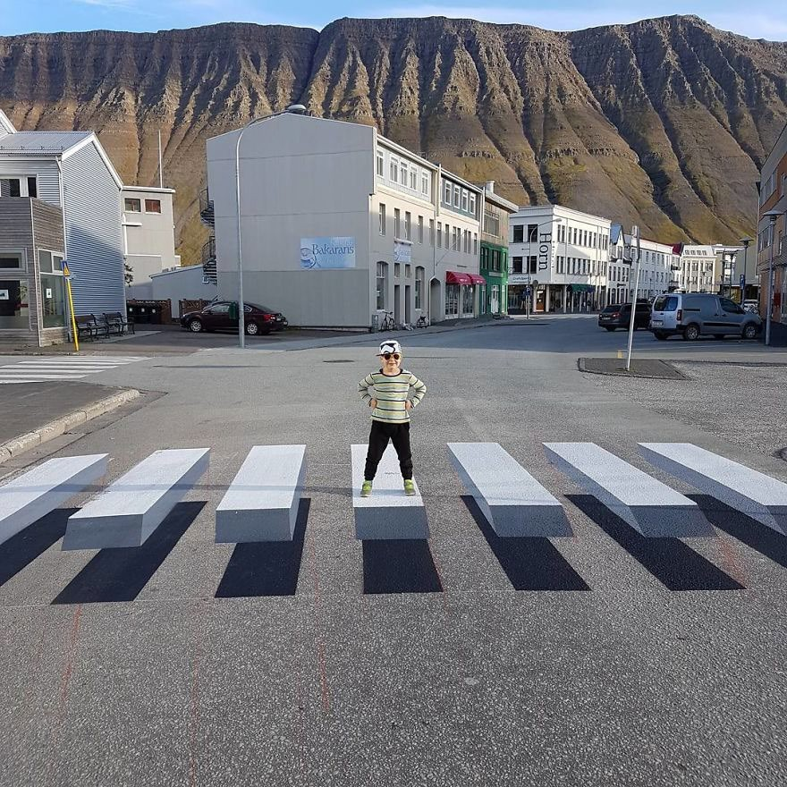
Ένας δημοκρατικός τρόπος ηθικοποίησης της τεχνολογίας;
Οι τεχνολογίες διαφέρουν από τους νόμους ως προς τον περιορισμό της ανθρώπινης ελευθερίας επειδή δεν είναι αποτέλεσμα δημοκρατικής διαδικασίας
Δείτε τη διαφορά μεταξύ του μηχανισμού για το αυτοκίνητο και της έξυπνης ντουζιέρας
Είναι σημαντικό να βρεθεί ένας δημοκρατικός τρόπος για την "ηθικοποίηση της τεχνολογίας”
Οι διαδικασίες που χρησιμοποιούνται για την εισαγωγή τιμών πρέπει να είναι διαφανείς και να συζητούνται δημόσια

Slide 23
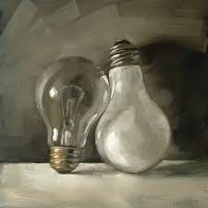
Σχεδιασμός διαμεσολαβήσεων
Οι σχεδιαστές δεν μπορούν απλώς να "εγγράψουν" μια επιθυμητή μορφή ηθικής σε ένα τεχνούργημα
Προκειμένου να ενσωματώσουν συγκεκριμένες μορφές διαμεσολάβησης στις τεχνολογίες, οι σχεδιαστές πρέπει να προβλέψουν τον μελλοντικό διαμεσολαβητικό ρόλο των τεχνολογιών που σχεδιάζουν
Απρόβλεπτες και απροσδόκητες μορφές διαμεσολάβησης (π.χ.: λαμπτήρες εξοικονόμησης ενέργειας που χρησιμοποιούνται σε χώρους που προηγουμένως δεν είχαν φωτιστεί και ως εκ τούτου αυξάνουν την κατανάλωση ενέργειας)

Slide 24
Όχι μόνο οι επιθυμητές μορφές
Οι σχεδιαστές δεν μπορούν απλώς να "εγγράψουν" μια επιθυμητή μορφή ηθικής σε ένα αντικείμενο, διότι αυτό εξαρτάται επίσης από
τους χρήστες που ερμηνεύουν τις τεχνολογίες
τις ίδιες τις τεχνολογίες που μπορούν να προκαλέσουν ανερχόμενες μορφές διαμεσολάβησης
24

Slide 25
Στρατηγικές για το σχεδιασμό διαμεσολαβήσεων
Προβλέποντας τη διαμεσολάβηση με τη φαντασία
Προσπαθώντας να φανταστούμε τους τρόπους με τους οποίους η τεχνολογία σε σχεδιασμό θα μπορούσε να χρησιμοποιηθεί για να διαμορφώσει σκόπιμα τις λειτουργίες και τις ερμηνείες των χρηστών
Ενίσχυση της υφιστάμενης μεθοδολογίας σχεδιασμού της
εποικοδομητικής τεχνολογικής αξιολόγησης (CTA)
CTAis an approach in which TA-like efforts are carried out parallel to the process of technological developmentand are fed backto the development and design process
Όχι μόνο για να καθορίσουν πώς θα μοιάζει μια τεχνολογία, αλλά και όλοι οι σχετικοί κοινωνικοί φορείς
25

Slide 26
Ηθική του μηχανολογικού σχεδιασμού
Ο τεχνολογικός σχεδιασμός φαίνεται ότι περιλαμβάνει περισσότερα από την επινόηση λειτουργικών προϊόντων
Η προοπτική της τεχνολογικής διαμεσολάβησης αποκαλύπτει ότι ο σχεδιασμός θα πρέπει να θεωρηθεί ως μια μορφή υλοποίησης της ηθικής
Η ηθική του μηχανολογικού σχεδιασμού θα πρέπει να λάβει πιο σοβαρά υπόψη την ηθική επιβάρυνση των τεχνολογικών προϊόντων και να επανεξετάσει τις ηθικές ευθύνες των σχεδιαστών ανάλογα
26

Slide 27
Παραπομπές
Latour, B. (1992). ‘‘Where Are the Missing Masses? The Sociology of a Few Mundane Artifacts’’ in Wiebe E. Bijker and
John Law, eds., Shaping Technology/Building Society: Studies in Sociotechnical Change, Cambridge, Mass.: MIT Press, 1992, pp. 225–258
Van de Poel, I. and Royakkers, L. (2011). Ethics, Technology, and Engineering, Wiley-Blackwell
Verbeek, P. P. (2011).Moralizing Technologies, University of Chicago Press.
Winner, L. (1980). “Do artifacts have politics?”, Daedalus, 109, 121-136

